Slide 1
Поделка к 8 марта

Slide 2
Для работы понадобится:
Зелёный картон
Цветная бумага
Клей
Карандаш
Ножницы
Лента (≈10 см.)

Slide 3
Этап 1. Изготовление основы для открытки
Из зелёного картона вырезать прямоугольник размером 6х21 см.
6 см.
21 см.

Slide 4
Этап 2. Изготовление тюльпана
Из красной/розовой бумаги вырезать 3 одинаковых сердца. Для того, чтобы они были ровными, вырежьте так, как показано на схеме. Из зелёной бумаги вырезать узкую полоску для стебелька и листик.

Slide 5
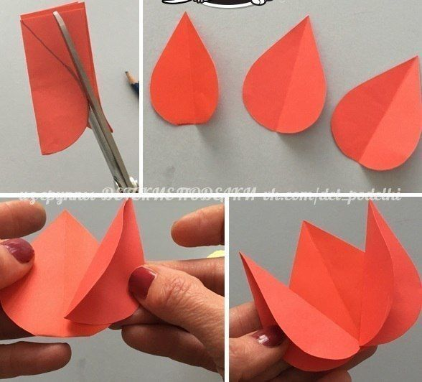

Slide 6
Этап 3. Сборка деталей
Приклеить на основу все детали, бантик из узкой ленты, а также пожелание.

Slide 7
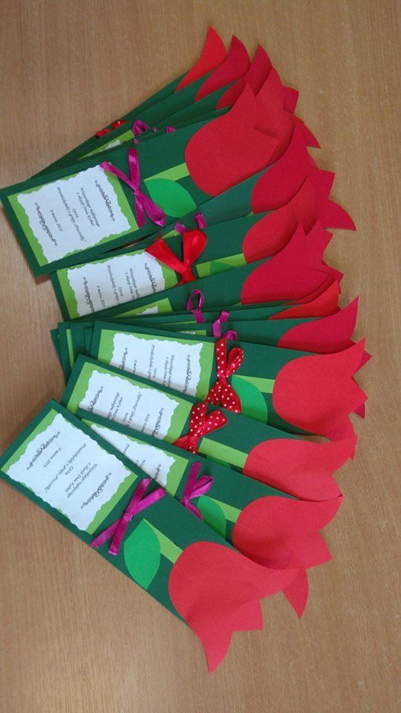
Вот, что должно получиться:

Slide 8
Приступаем к работе!

